Slide 1





Študijsko srečanje za geografijo za osnovne šole
Dr. Anton Polšak, Melita Vidovič, ZRSŠ
21. – 27. 8. . 2025
Kurikularna prenova - nove poti do znanja (KUP)

Slide 2

Dnevni red
Ura
9.00 – 10.30 | 1. del (2 h) Splošne informacije Načrt usposabljanj 2025/2026 Novosti UN
10.30–10.45 | Odmor
 | Delo v delavnicah
10.45–12.15 | 2. del (2 h) Izzivi obravnave teme Celine (skupine ciljev Azija, Avstralija z Oceanijo, Severna Amerika, Južna Amerika, Afrika)
12.15-12.45 | Odmor
12.45–14.15 | 3. del (2 h) Razumevanje 5 področij skupnih ciljev na izbranih primerih ciljev
14.15–14.30 | Odmor
14.30–16.00 | 4. del (2 h) Geografsko raziskovanje III

Slide 3
Splošne informacije
3.–4. 10. 2025: Kozjansko – Izzivi trajnostnega razvoja in obmejnosti. Prijava v KATIS. ZGS, FF UL, DUGS, ZRSŠ, FF UM.
14. 10. 2025: Konferenca DUH (Portorož). Natečaj Ledeniki izginjajo. Prijava v KATIS. ZRSŠ.
7.–8. 11. 2025: Drugačna geografija–Lipovškov tabor (Obala). Prijava v KATIS. DUGS.
22. 11. 2025 in na daljavo: Seminar Vključevanje geografskega informacijskega sistema (GIS) v pouk geografije. Prijava v KATIS. DUGS.
25. 11. 2025: Šolsko tekmovanje s področja geografije. ZRSŠ.
Januar-maj 2026: Študijska srečanja na temo KURIKULARNA PRENOVA - NOVE POTI DO ZNANJA. ZRSŠ.
4. 2. 2026 in na daljavo: Uporaba umetne inteligence pri pouku geografije. Prijava v KATIS. DUGS.
Marec 2026: Kocenova sobota na Ponikvi. DUGS.
28. 3. 2026: Državno tekmovanje s področja geografije. Slovenska Bistrica. ZRSŠ.
11. 4. 2026 in na daljavo: Raziskovanje vodnega in obvodnega sveta. Prijava v KATIS. DUGS.
April 2026: Fotonatečaj "Mi v pokrajini". DUGS.
Do maja 2026: Oddaja prispevkov za revijo Geografija v šoli. ZRSŠ.
Julij/avgust 2026: Mednarodna Geografska Olimpijada. ZRSŠ.
Avgust 2026: Študijska srečanja na temo KURIKULARNA PRENOVA - NOVE POTI DO ZNANJA. ZRSŠ.

Slide 4
Podrobneje:
Zborovanje geografov: Kozjansko – Izzivi trajnostnega razvoja in obmejnosti
Projekt CARE4US (- Postojna, dr. Tomaž Pušnik)

Slide 5
Uvajanje UN:
6. razred: šol. l. 2026/27
7. razred: šol. l. 2027/28
8. razred: šol. l. 2028/29
9. razred: šol. l. 2029/30

Slide 6
Prehodi na pouk po prenovljenih UN/KZ
Predmetne kurikularne komisije so preučile vprašanje prehoda učencev na pouk po prenovljenih učnih načrtih in ugotovile, da bodo z uvajanjem UN v 1., 4., 7., in pri nekaj predmetih v 6. razredu OŠ, potrebne manjše prilagoditve pouka v prvem in drugem letu uvajanja prenovljenih učnih načrtov (2026/27, 2027/28). V 3. in 4. letu uvajanja (2028/29, 2029/30) potreb po prilagoditvah predmetne kurikularne komisije ne predvidevajo, saj se uvajanje pri večini predmetov začne z začetkom novega vzgojno-izobraževalnega obdobja, kar omogoča tekoč prehod, brez potrebe po dodatnih posegih v izvedbo pouka.​
V ostalih izobraževalnih programih (izobraževalni programi splošne in strokovne gimnazije, nižjega poklicnega, srednjega poklicnega, srednjega strokovnega in poklicno-tehniškega izobraževanja ter osnovne šole za odrasle), v katerih se bodo prenovljeni učni načrti in katalogi znanj prav tako predvidoma začeli uvajati s šolskim letom 2026/27, posebne prilagoditve niso potrebne. ​
​
Učbeniki
S prenovo se bodo prenovili tudi učbeniki, a pri tem velja: „ Že potrjeni učbeniki se uporabljajo še največ tri šolska leta od začetka šolskega leta, v katerem se začne uvajati nov ali spremenjen učni načrt oziroma katalog znanja.“ (Pravilnik o spremembi Pravilnika o potrjevanju učbenikov, UL RS št. 19/2025)
Notes:
Poudarite morebitne potrebne prilagoditve za svoj predmet/področje.

Slide 7
v pripravi je digitalno okolje, ki bo omogočalo celovito podporo načrtovanju pouka, avtomatizacijo in optimizacijo VIZ procesov in zmanjšanje administrativnega bremena
Izzivi načrtovanja pouka
Kompleksnost kurikularnih dokumentov
Zahtevna priprava pedagoške dokumentacije (priprave na pouk, mrežni diagrami…)
Časovno potratno iskanje in povezovanje učnih ciljev, standardov
...
PLATON AI
→ vse, kar učitelj/-ica potrebuje, na enem mestu
→ dostop brez prijave za splošne informacije, avtenticiran dostop do naprednih orodij za pripravo pedagoške dokumentacije (učne priprave…)
→ napredne AI rešitve:
    za iskanje in povezovanje ciljev in standardov znanja,
    - povezovanje tem po horizontali in vertikali,
    - načrtovanje pouka po meri učencev/dijakov,
    - uporaba didaktičnih priporočil z osredotočenostjo na aktivno
    vlogo učenca/-ke.
  → osredotočenost na pedagoško delo…
Notes:
PLATON je/bo zasnovan kot celovito digitalno okolje, ki presega zgolj pregledovanje kurikularnih dokumentov (brez prijave bo dostop do PLATON-a omogočen vsem zainteresiranim). Avtenticiran dostop do orodij za načrtovanje, pripravo in izvajanje vzgojno-izobraževalnega dela bo omogočen učiteljem oz. Vodstvenim strokovnim delavcem in drugim strokovnjakom. Integracija aplikacije kot ključnega vira bo uporabnikom PLATON-a omogočila dostop do učnih načrtov in katalogov znanj. Poleg tega bo PLATON opremljen z naprednimi rešitvami umetne inteligence (AI asistent in AI čarovnik), ki bodo učiteljem na primer pomagale pri:
Lažjem, hitrejšem in učinkovitejšem identificiranju ciljev in standardov znanja iz učnih načrtov in katalogov znanj.
Povezovanju in prepletanju tem učnih načrtov in katalogov znanj po horizontali in vertikali in načrtovanju pouka, ki bo prilagojen individualnim potrebam učencev/dijakov.
Uporabi didaktičnih priporočil za doseganje ciljev in standardov znanja za predmet/področje, ki upoštevajo upoštevajo raznolikost učencev/dijakov fokusom na njihovi aktivni vlogi
Pripravi obvezne pedagoške dokumentacije kot so sprotne in letne priprave (Pravilnik o dokumentaciji v osnovni šoli, 2012, s spremembami do 2024; Pravilnikom o šolski dokumentaciji v srednješolskem izobraževanju, 2021)
Pripravi in uporabi mrežnih diagramov/specifikacijske tabele (pripomočka za uravnavanje merskih karakteristik pisnih preizkusov znanja) z enostavnim vnašanjem podatkov tudi iz aplikacije.
PLATON bo prispeval/pripomogel tudi pri optimizaciji vzgojno-izobraževalnih procesov in zmanjšanju administrativnega bremena učiteljev.

Slide 8
Projekt Kurikularna prenova – nove poti do znanja –
KUP (1. 8. 2025 – 31. 8. 2029)
Skupne teme:
integracija skupnih ciljev
individualizacija in diferenciacija
preverjanje in ocenjevanje znanja
horizontalno in vertikalno
(med predmetno) povezovanje
...
Kurikularno-
predmetne/področne teme…
CILJI projekta KUP → usposabljanja za:
strokovne delavke/-ce VIZ za uvajanje novih UN/Katalogov znanj/Kurikuluma za vrtce
ravnatelje/-ice za pedagoško vodenje ob uvajanju kurikularnih sprememb
srednje vodje (vodje strokovnih aktivov na VIZ) za učinkovito uvajanje kurikulranih sprememb na ravni VIZ
svetovalne delavke/-ce za učinkovit sodelovalno-svetovalni odnos s strokovnimi delavci/-kami in vodstvu VIZ pri uvajanju prenovljenih kurikularnih dokumentov
usklajevanje izvajalcev usposabljanj v okviru KUP
Izvajalce/-ke (multiplikatorje/-ke) za uvajanje novega kurikuluma za vrtce in UN/Kataloga znanj
strokovne delavke/-ce VIZ za uporabo spletne platforme
PLATON za UN/Kataloge znanj...

Slide 9
→ 40 ur (5 dni) usposabljanj za uvajanje UN za posamezni UN/KZ za predmet/področje:
1. dan - 8 ur v živo: avgust 2025
2. dan - 8 ur (4 + 4) : januar – maj 2026
3. dan - 8 ur : avgust 2026
4. dan - 8 ure (4 + 4): januar – maj 2027
5. dan - 8 ur: avgust 2027
+
2 x 8 ur usposabljanj za ravnatelje/-ice:
  Vodenje strokovnih delavcev ob vpeljevanju kurikularnih spremembe
  Ugotavljanje in zagotavljanje kakovosti VIZ v luči želenih kurikularnih sprememb
8 ur usposabljanja vodij strokovnih aktivov po OE
8 ur usposabljanja za Platon - (dodatno) skupno usposabljanje
...
Sproti vas bomo obveščali o usposabljanjih, prijave in obvezna EVALVACIJA (tudi za danes) bo v sistemu KATIS!

Slide 10


Dostop do kurikularnih dokumentov
izhodišča in dokumenti, ki so nastali v času prenove: Digitalna bralnica: https://www.zrss.si/digitalna-bralnica/izhodisca-in-smernice-za-prenovo/
potrjeni kurikularni dokumenti so (in bodo) objavljeni na spletni strani MVI
UN z DP: https://www.gov.si/assets/ministrstva/MVI/Dokumenti/Osnovna-sola/Ucni-nacrti/Ucni-nacrti/2025/UN_OS/Didakticna_priporocila_k_ucnemu_nacrtu_geografija_2025.pdf
UN: https://www.gov.si/assets/ministrstva/MVI/Dokumenti/Osnovna-sola/Ucni-nacrti/Ucni-nacrti/2025/UN_OS/Ucni_nacrt_geografija_2025.pdf
v bodoče dostop tudi v digitalnem okolju PLATON ( v razvoju)
VIRI: ​​
-Baškarad, S., Suban, M.: Prenova kurikularnih dokumentov za nove poti do znanja v razredu in izven njega, ZRSŠ, 2025​
-Sambolić Beganović, A., Suban, M.: Digitalno podporno okolje kot pomemben element kurikularne prenove in učiteljevega načrtovanja vzgojno-izobraževalnega dela, ZRSŠ, 2025 ​​

Slide 11
Ključne novosti v prenovljenem UN:
- spremenjena vsebinska vertikala.
- nove vsebine in terminologija.

Slide 12
TEME v 6. r. (2. VIO) | SKUPINE CILJEV
GEOGRAFIJA IN JAZ | 1.1. Geografija in jaz
2. ORIENTACIJA NA ZEMLJEVIDU | 2.1. Zemljevidi 2.2. Geografska lega in orientacija na zemljevidu
3. PLANET ZEMLJA | 3.1. Zgradba Zemlje in tektonika 3.2. Celine in oceani 3.3. Razčlenjenost in razgibanost Zemljinega površja 3.4. Vodovje
4. OSNOVE GEOGRAFSKEGA RAZISKOVANJA | 4.1. Osnovne geografskega raziskovanja in veščine

Slide 13
TEME v 3. VIO (7.r) | SKUPINE CILJEV
GIBANJE ZEMLJE | 1.1. Gibanje Zemlje
2. PODNEBJE | 2.1. Podnebje, prsti in rastlinstvo
3. DRUŽBENOGEOGRAFSKE ZNAČILNOSTI CELIN | 3.1. Poselitev in prebivalstvo 3.2. Gospodarstvo 3.3. Podnebne spremembe
4. CELINE | 4.1. Azija 4.2. Avstralija z Oceanijo 4.3. Severna Amerika 4.4. Južna Amerika 4.5. Afrika 4.6. Polarni območji
5. GEOGRAFSKO RAZISKOVANJE I. | 5.1. Geografsko raziskovanje in veščine I.

Slide 14
TEME v 3. VIO (8.r) | SKUPINE CILJEV
EVROPA KOT CELINA | 1.1. Evropa na zemljevidu
2. NARAVNOGEOGRAFSKE ZNAČILNOSTI EVROPE | 2.1. Površje 2.2. Podnebje in rastlinstvo 2.3. Naravni viri
3. DRUŽBENI IZZIVI EVROPE | 3.1. Izzivi prebivalstva 3.2. Izzivi v gospodarstvu 3.3. Trajnostni razvoj
4. GEOGRAFSKO RAZISKOVANJE II. | 4.1. Geografsko raziskovanje in veščine II.

Slide 15
TEME v 3. VIO (9.r) | SKUPINE CILJEV
SLOVENIJA V EVROPI IN SVETU | 1.1. Slovenija v Evropi in svetu 1.2. Delitev Slovenije na naravnogeografske pokrajine
2. NARAVNOGEOGRAFSKE ZNAČILNOSTI SLOVENIJE | 2.1. Površje, kamninska zgradba in prsti 2.2. Podnebje, vreme in rastlinstvo 2.3. Vodovje 2.4. Zavarovana območja
3. DRUŽBENOGEOGRAFSKE ZNAČILNOSTI SLOVENIJE | 3.1. Prebivalstvo in poselitev 3.2. Gospodarstvo 3.3. Naravne nesreče 3.4. Degradacija prostora
4. NARAVNOGEOGRAFSKE POKRAJINE SLOVENIJE | 4.1. Izzivi posamezne naravnogeografske pokrajine
5. GEOGRAFSKO RAZISKOVANJE III. | 5.1. Geografsko raziskovanje in veščine III.

Slide 16
Nabor strokovnih terminov v UN
6.RAZRED | 7.RAZRED | 8.RAZRED | 9.RAZRED
geografija, pokrajina, naravna sestavina pokrajine, površje, kamnina, prst, rastlinstvo in živalstvo, vodovje, podnebje, družbena sestavina pokrajine, prebivalstvo, naselje, gospodarstvo, geograf. globus, atlas, zemljevid, splošni zemljevid, tematski zemljevid, digitalni zemljevid, merilo, številčno merilo, opisno merilo, plastnica geografska lega, stopinjska mreža, vzporednik, poldnevnik, ekvator, začetni ali Greenwiški poldnevnik, polobla, pol/ tečaj, severni in južni pol/tečaj ozračje, atmosfera, notranja zgradba Zemlje, Zemljino jedro, Zemljin plašč, Zemljina skorja, notranji dejavnik, tektonika, litosferska plošča, litosfera, spodrivanje litosferskih plošč, razmikanje litosferskih plošč, drsenje litosferskih plošč druga ob drugo, vulkan/ognjenik, potres, magma, lava, glavno žrelo celina, Evropa, Azija, Afrika, Severna Amerika, Južna Amerika, Avstralija, Antarktika, ocean, Atlantski ocean, Tihi Ocean, Indijski ocean, Severno ledeno morje/Arktični ocean, Južni ocean/Antarktični ocean, morje razčlenjenjost celine, otok, polotok, zaliv, reliefna oblika, gorovje, visokogorje, gora, hribovje, hrib, gričevje, grič, planota, dolina, kotlina, nižina, ravnina, zunanji dejavniki, Sonce, veter, padavine, ledeniki, erozija vodni viri, reka, izvir, izliv, porečje, jezera, podzemna voda opazovonje, orientacija, merjenje, kartiranje | Osončje, Zemlja, planet, vrtenje Zemlje, kroženje Zemlje, Sonce, Zemljina os/vrtilna os, letni časi, enakonočje, Sončev obrat, nagnjenost vrtilne osi, polarni dan, polarna noč, povratnika, tečajnika toplotni pas, podnebni dejavnik, podnebni tip, rastlinski tip, klimogram, tropski deževni gozd, savansko rastlinstvo, puščavsko rastlinstvo, sredozemsko rastlinstvo, stepsko rastlinstvo, tajga, tundrsko rastlinstvo, ekvatorialno, savansko, sredozemsko, celinsko, oceansko, hladno, polarno, monsunsko, puščavsko. tropski t. pas, vroči pas, subtropski toplotni pas, zmernotopli toplotni pas, subpolarni toplotni pas, polarni toplotni pas poselitev, gostota poselitve, dejavniki poselitve, staroselci, migracije/selitve, rast prebivalstva, rasizem gospodarstvo, gospodarske dejavnosti, kmetijstvo, rudarstvo, gozdarstvo, industrija, energetika, promet, storitvene dejavnosti, gospodarska razvitost, BDP na prebivalca, gospodarski razvoj, gospodarsko razvite države, države v gospodarskem razvoju, skrajna revščina, trajnostni gospodarski razvoj. podnebne spremembe, toplogredni plini, globalno segrevanje, učinek tople grede, dezertifikacija monsun, monsunsko podnebje, demografska eksplozija, tropski ciklon, cunami biodiverziteta kanjon, tornado, integracija, asimilacija, segregacija, ameriški način življenja, globalizacija deforestacija, favele, tropski deževni gozd kolonializem, namakalno poljedelstvo, samooskrbno poljedelstvo, plantaža. Arktika opazovanje, orientacija, merjenje, preprosta analiza, intervju, kartiranje | obmorske, celinske države ledeniška dolina, ledeniško jezero, ledenik, klif, polder, fjord, gejzir, rečna dolina, staronagubano in mladonagubano gorstva, erozija, akumulacija Severnoatlantski morski tok, oceansko podnebje, gorsko podnebje, celinsko podnebje, sredozemsko podnebje, hladno podnebje, tundra/tundrsko rastlinstvo, sredozemsko rastlinstvo, listopadni gozdovi, stepsko rastlinstvo, tajga, rastlinski višinski pasovi prst, les, rudna bogastva, redki elementi, neobnovljivi naravni viri, obnovljivi naravni viri, sončna energija, vetrna energija, vodna energija, geotermalna energija, fosilna goriva, nafta, zemeljski plin, premog, degradacija okolja, migracija intenzivno kmetijstvo, industrializacija, ribištvo, prelaz, predor, množični turizem, hidroelektrarne, termoelektrarne, jedrska elektrarna, vetrna elektrarna, sončna elektrarna, geotermalna energija, industrija visoke tehnologije, globalizacija trajnostni razvoj, trajnostni življenjski slog, trajnostna mobilnost | državna meja, Evropska Unija, NATO, OZN Alpske pokrajine, Predalpske pokrajine, Dinarskokraške pokrajine, Obsredozemske pokrajine, Opanonske pokrajine Alpe, Dinarsko gorstvo, Panonska nižina, Sredozemlje, preperevanje, raztapljanje apnenca, kraške oblike, površinska kraška oblika, podzemna kraška oblika, kraško polje, presihajoče jezero, kraška jama, ponikalnica, vrtača, kapnik, karbonatne kamnine, silikatne kamnine, fliš, sedimenti, geodiverziteta gorsko podnebje, zmerno celinsko podnebje, zmerno sredozemsko podnebje, podgorsko podnebje, gorska pregrada, vremenska karta, vremenski pojav, višinski rastlinski pasovi reka, rečna mreža, porečje, povodje, razvodnica, naravno jezero, ledeniško jezero, umetno jezero, akumulacijsko jezero, ugrezninsko jezero, presihajoče jezero, vodostaj, podzemna voda, mokrišče. zavarovano območje, narodni park naravno gibanje prebivalstva, rodnost, smrtnost, naravni prirast, starostna piramida, selitveno gibanje prebivalstva, selitve/migracije, izseljenci, priseljenci, italijanska narodna manjšina, madžarska narodna manjšina, mestna naselja, podeželska naselja, urbanizacija, suburbanizacija gospodarski sektor, BDP, prehranska samooskrba, hidroelektrarna, jedrska elektrarna, termoelektrarna, vetrna elektrarna, sončna elektrarna, industrija visoke tehnologije, globalno gospodarstvo, globalizacija, prometna prehodnost ujma, poplava (plima), požar, suša, vetro/snegolom, žled, plaz (zemeljski in snežni), skalni podor, potres degradacija prostora

Slide 17
Terminološki izzivi
Termina pojav in oblika sta bila do sedaj sopomenka, vendar kaže uporabljati pojem oblika za vse vrste reliefni oblik (greben, dolina, pobočje ...), pojav pa za spreminjajoča se dogajanja (npr. presihajoče jezero ...).
Razločiti termina procés ( tj. med seboj povezani pojavi, ki se vrstijo v času po določenih naravnih zakonitostih: proces poteka, se razvija; opazovati, proučevati proces (povzeto po SSKJ), in dejavnik, ki je povzročitelj nekega dogajanja, procesa.

Slide 18
Nova skupina ciljev:
Osnove geografskega raziskovanja (6. r.):
orientacija z zemljevidom,
navigacija na digitalnem zemljevidu,
spoznavanje in uporaba osnovnih raziskovalnih metod.
Geografsko raziskovanje in veščine I (7. r.):
spoznavanje in uporaba osnovnih raziskovalnih metod in pripomočkov,
uporaba različnih virov.
5 ur na terenu (skupaj ali posamično) na razred
Geografsko raziskovanje in veščine II (8. r.):
spoznavanje in uporaba osnovnih raziskovalnih metod in pripomočkov,
uporaba različnih virov.
Povezava s temo Geografska pismenost.
Geografsko raziskovanje in veščine III (9. r.):
prepoznavanje procesov v pokrajini,
spoznavanje in uporaba osnovnih raziskovalnih metod in pripomočkov,
uporaba in interpretacija različnih virov.
Obsežen nabor
možnih dejavnosti v UN.

Slide 19
Nova skupina ciljev:
Geografska pismenost
Cilji
Cilji:
Učenec:
O: bere, uporablja, proučuje in izdeluje zemljevide;
O: se uri v veščinah geografske pismenosti.
DP:
Tema vključuje učna cilja in standarda znanja, ki ju učitelj povezuje z drugimi učnimi cilji tretjega vzgojno-izobraževalnega obdobja.
Pri ocenjevanju standardov lahko kadarkoli (razen pri minimalnih standardih, če je način določen) uporabi različne zemljevide in druge vire, čeprav to v ni posebej določeno.
Standardi:
Učenec:
bere, uporabi ali izdela zemljevide;
s pomočjo različnih virov, statističnih podatkov in/ali digitalnih gradiv oblikuje izvlečke, sklepe in nakaže rešitve.

Slide 20
Geografska lega in orientacija na zemljevidu
Cilji:
Učenec:
O: s pomočjo zemljevida spoznava sistem razporeditve poldnevnikov in vzporednikov;
O: se orientira na zemljevidu in uri v določanju geografske lege točkam.
Standardi:
Učenec:
opiše sistem razporeditve poldnevnikov in vzporednikov;
točkam na zemljevidu določi geografsko lego glede na oddaljenost od ekvatorja in začetnega poldnevnika;
točkam na zemljevidu določi geografsko lego v stopinjah glede na oddaljenost od ekvatorja in začetnega poldnevnika.
Sedaj (UN, 2011): - orientira se na globusu in zemljevidu sveta na podlagi strani neba in izhodiščnega poldnevnika ter vzporednika.
DP: V osnovnošolskem izobraževanju se izraza geografska širina in geografska dolžina za določanje lege točkam na zemljevidu ne uporabljata.
Notes:
Primer jasneje zapisanih ciljev in standardov

Slide 21
Različni regionalnogeografski pristopi
Svet
Slovenija
Naravnogeografske značilnosti Slovenije
Družbenogeografske značilnosti Slovenije
Podnebje, rastlinstvo in prsti sveta (celin)
Družbenogeografske značilnosti celin
Evropa
Naravnogeografske značilnosti Evrope
Družbeni izzivi Evrope značilnosti Evrope
Naravnogeografske pokrajine Slovenije
- Izzivi posamezne naravnogeografske pokrajine Slovenije
Regionalna geografija celin (Azija, Avstralija z Oceanijo, Severna Amerika, Južna Amerika, Polarni območji)

Slide 22
Primer: Slovenija
Alpske pokrajine: Karavanke, Julijske Alpe, Kamniško-Savinjske Alpe, Triglav, Planica, Triglavski narodni park, Pokljuka, Zgornjesavska dolina, Logarska dolina, Stol, Grintovec, Velika planina.
Predalpske pokrajine: Ljubljanska kotlina, Pohorje, Posavsko hribovje, Celjska kotlina, Idrijsko-Cerkljansko hribovje, Velenjska kotlina, Slovenjgraška kotlina.
Obsredozemske pokrajine: Goriška Brda, Kras, Slovenska Istra, Vipavska dolina, Jadransko morje.
Obpanonske pokrajine: Goričko, Haloze, Slovenske gorice, Dravsko-Ptujsko polje, Pomurska ravnina.
Dinarskokraške pokrajine: Postojnska jama, Škocjanske jame, Nanos, Bela krajina, Snežnik, Kočevski rog, Trnovski gozd.
Reke: Sava, Drava, Soča, Mura, Kolpa, Savinja, Dragonja, Krka in dve reki v domači naravnogeografski pokrajini;
jezera: Blejsko, Bohinjsko, Cerkniško, Ptujsko, Velenjsko;
mokrišča: Sečoveljske soline, Ljubljansko barje, Krakovski gozd in Lovrenška ali Pokljuška jezera.
Naravnogeografske značilnosti Slovenije
Družbenogeografske značilnosti Slovenije
Alpske pokrajine: Kranjska Gora, Jesenice, Bovec;
Predalpske pokrajine: Bled, Kranj, Ljubljana, Celje, Velenje;
Obsredozemske pokrajine: Portorož, Izola, Piran, Koper, Nova Gorica, Ilirska Bistrica;
Obpanonske pokrajine: Maribor, Murska Sobota, Ptuj, Novo mesto, Krško, Lendava;
Dinarskokraške pokrajine: Postojna, Cerknica, Kočevje, Metlika, Črnomelj.
Naravnogeografske pokrajine Slovenije
- Izzivi posamezne naravnogeografske pokrajine Slovenije
Učenec:
O: s pomočjo zemljevida in drugih virov prepoznava tipične značilnosti posamezne pokrajine in jih med seboj primerja;
O: s pomočjo različnih virov raziskuje aktualne in ključne izzive posameznih pokrajin.

Slide 23
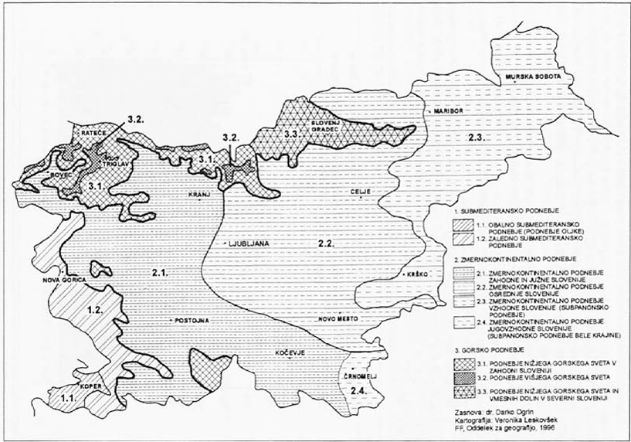
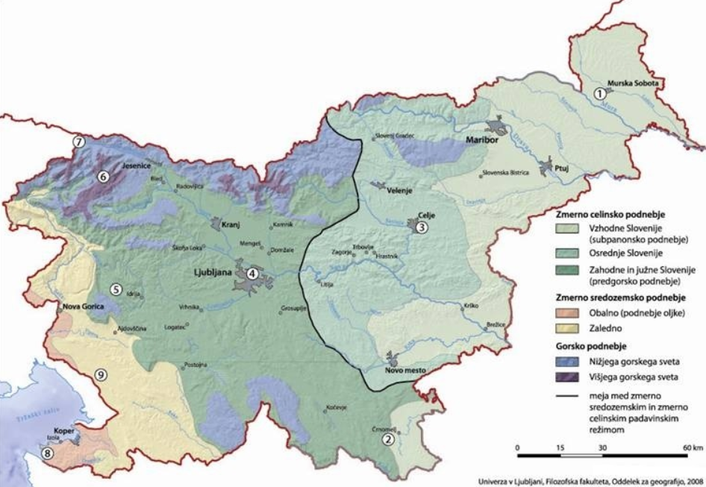
Podnebje Slovenije
Podnebni tipi 1961-1990
Vir: Ogrin, D. (1996). Podnebni tipi v Sloveniji. Geografski vestnik, letnik 68, str. 39-56.
Podnebni tipi 1971-2000
Vir: Slovenija - Wikipedija, prosta enciklopedija (wikipedia.org); Aplikativna fizična geografija Slovenije, 2009

Slide 24
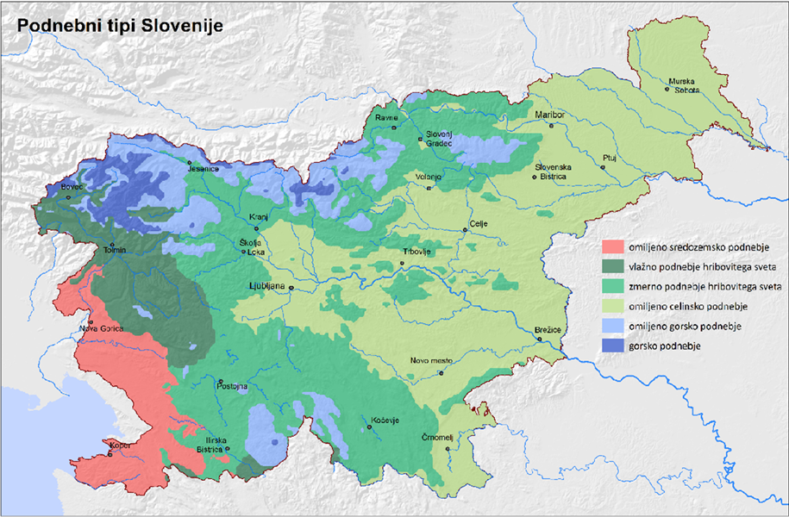
Podnebje Slovenije
Podnebni tipi 1981-2010
Vir: Kozjek, Katja, Dolinar, Mojca, Skok, Gregor (2017). Objektivna opredelitev podnebnih regij Slovenije. Raziskave s področja geodezije in geofizike, 12 str.

Slide 25
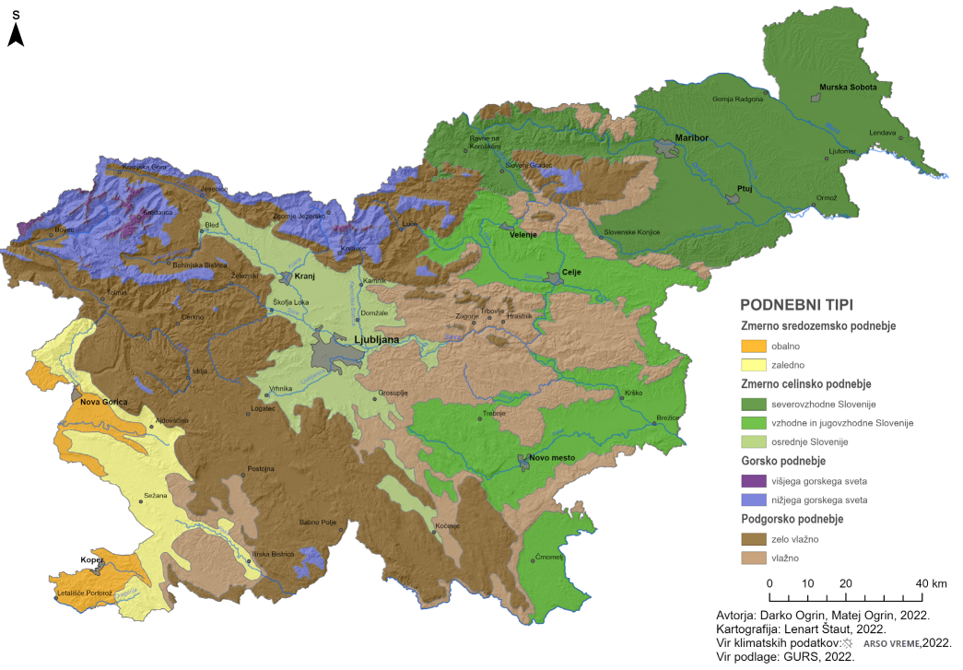
Podnebje Slovenije
Podnebni tipi v Sloveniji 1991-2020
Vir: Ogrin, D., Repe, B., Štaut, L., Svetlin, D., in Ogrin, M. (2023). Podnebna tipizacija Slovenije po podatkih za obdobje 1991–2020. Dela, (59), 5–89. https://journals.uni-lj.si/Dela/article/view/17954/15243

Slide 26
Zadnje dopolnitve
Uskladitev terminologije kot so naravne in družbene sestavine pokrajine; zunanji in notranji dejavniki (namesto sil).
Sprememba besedne zveze naravni sistemi v naravno okolje in naravni viri.
Sprememba tujk v slovenske: namesto kompleksnost celostnost sveta.
Sprememba besedne zveze vodna telesa v vodni viri.
Sprememba hidrološki parametri v fizikalno-kemijski parametri.
Sprememba dveh zapisov, ki sta bila redaktorju nerazumljiva.
Sprememba namesto kart - geološka karta, vremenska karta v geološki zemljevid, vremenski zemljevid.

Slide 27
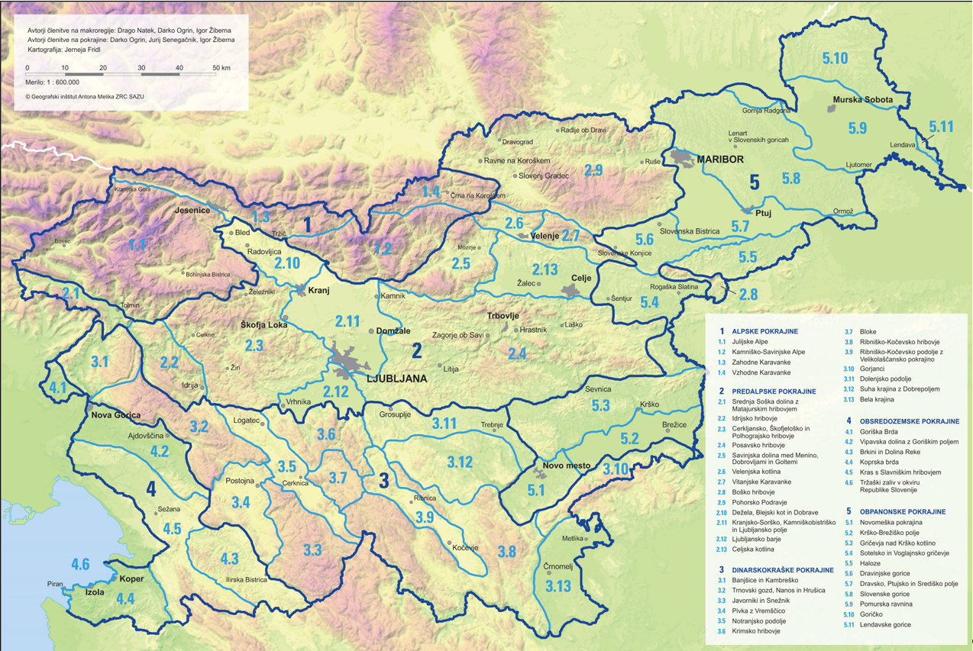
Regionalizacija Slovenije
Naravnogeografska regionalizacija Slovenije za potrebe pouka geografije v gimnazijah in drugih srednjih šolah.

Slide 28
Cilji
Standardi
1. | Standardi znanja so razumljivi in konkretni.
2. | Število standardov je ustrezno.
3. | Minimalni standardi so glede na standarde znanja ustrezni po vsebini in številu.
4. | Standardi znanja so usklajeni s cilji (izhajajo iz ciljev).
5. | Zapisi standardov vsebujejo:
 | glagol, ki izraža učenčevo ravnanje,
 | vsebinski vidik.
6. | Iz standardov znanja je mogoče izluščiti:
 | načine ocenjevanja znanja – na katere načine bi znanje spremljali, preverjali, ocenjevali,
 | vrste dokazil o doseganju standardov znanja.
 | Cilji so zapisani razumljivo, nedvoumno.
 | Število ciljev je ustrezno.
 | Cilji so izvedljivi (dijaki jih bodo lahko usvojili).
 | Cilji so zapisani tako, da omogočajo učitelju nadaljnjo operacionalizacijo in podrobnejšo razdelavo.
 | Upoštevajo taksonomske ravni.
 | Se razlikujejo od zapisa standardov.

Slide 29

4. Delavnice

Slide 30
Hvala
Anton Polšak
MeliTa Vidovič

